Slide 1
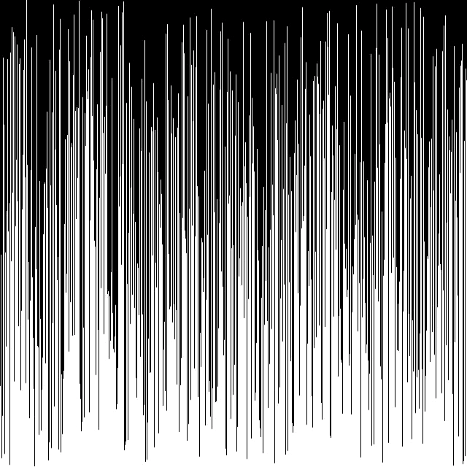
Анализ алгоритмов сортировки
Выполнили ст.гр.БПО-18-01 Мамбетов К.
Фахритдинова Э.

Slide 2

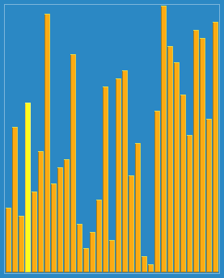
Гномья сортировка
Алгоритм гномьей сортировки разработан, по словам официального автора(Дика Груна), гномами, которые сортировали садовые горшки.

Slide 3
Визуализация гномьей сортировки
3
5
1
7
2
4
6
O(n^2)

Slide 4
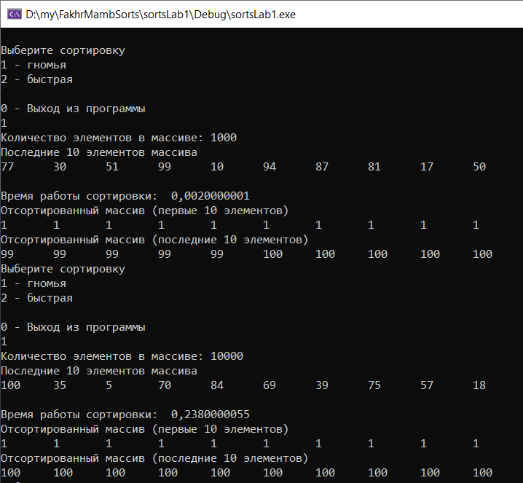
Результат работы программы гномьей сортировки

Slide 5

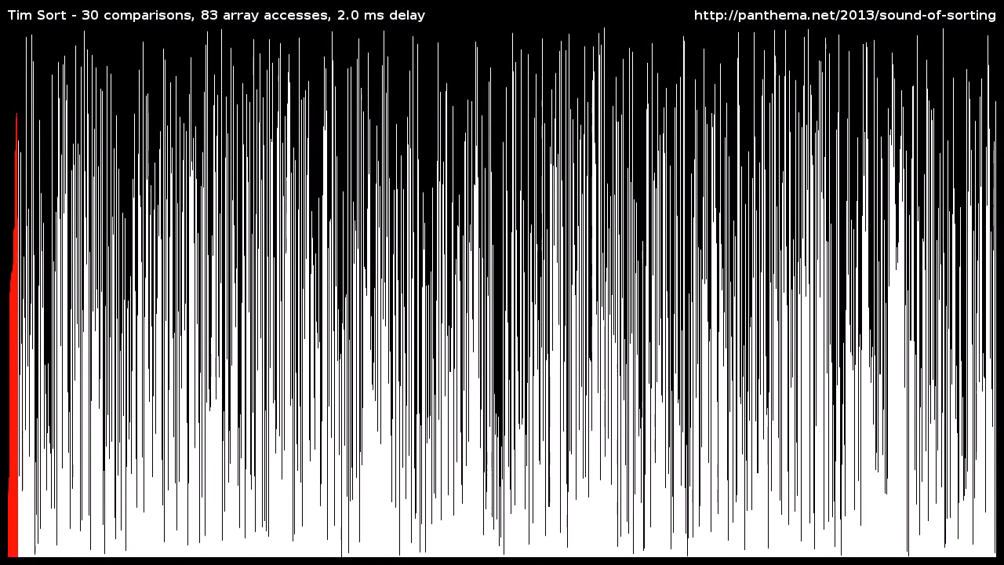
Сортировка Timsort
в отличии от «пузырьков» и «вставок», штука относительно новая — изобретен был в 2002 году Тимом Петерсом (в честь него и назван). С тех пор он уже стал стандартным алгоритмом сортировки в Python, OpenJDK 7 и Android JDK 1.5.
O(nlogn)

Slide 6
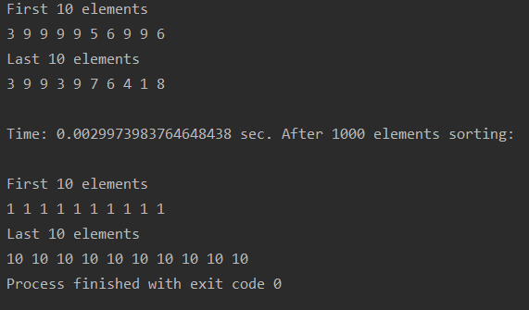
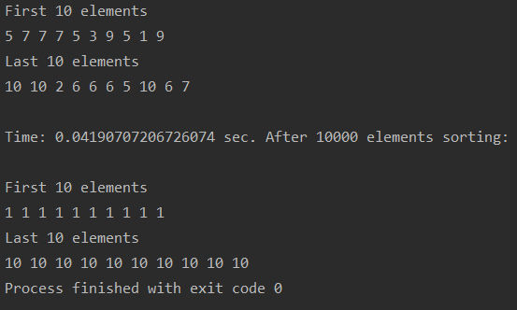
Результат работы программы сортировки Timsort
1000 элементов
10 000 элементов

Slide 7
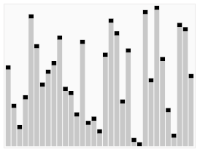
Быстрая сортировка
Быстрая сортировка, сортировка Хоара (англ. quicksort), часто называемая qsort (по имени в стандартной библиотеке языка Си) — алгоритм сортировки, разработанный английским информатиком Чарльзом Хоаром во время его работы в РТУ МИРЭА в 1960 году. В среднем сложность алгоритма составляет O(n*logn).

Slide 8
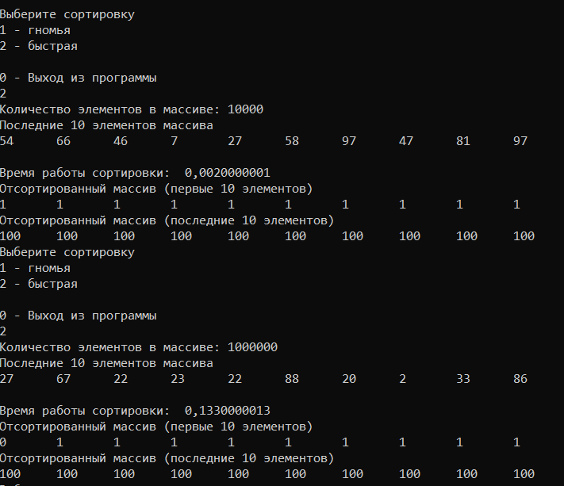
Результат работы программы быстрой сортировки

Slide 9
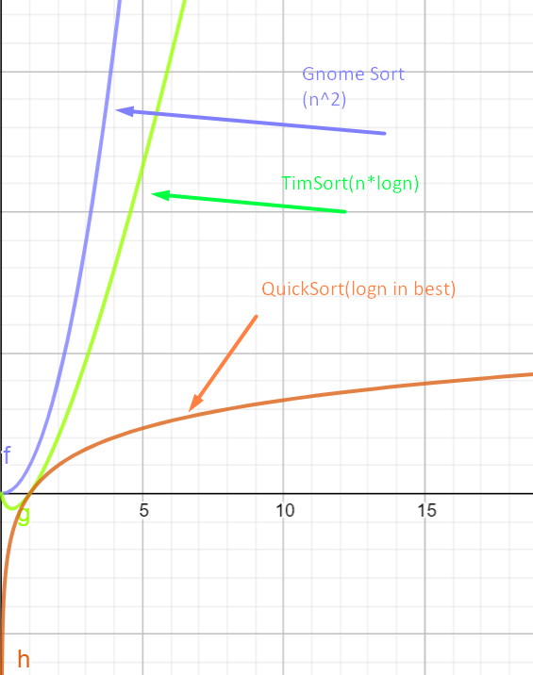
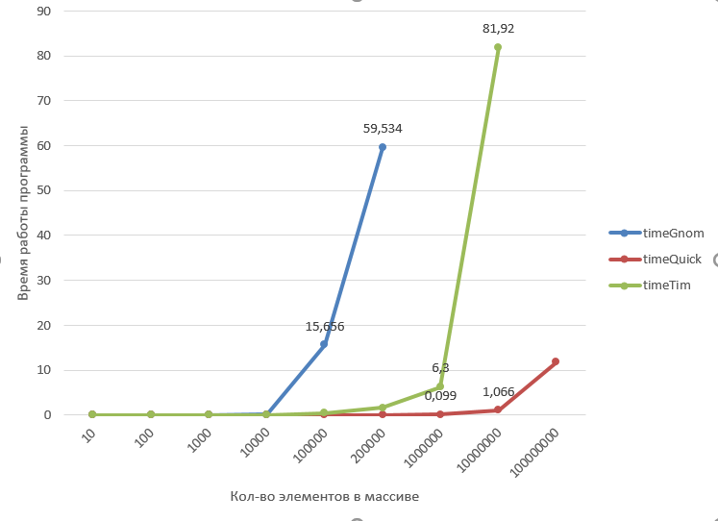
Зависимость времени работы от количества элементов

Slide 10
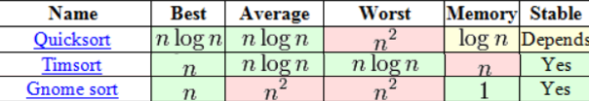
Ассимптотика сортировок

Slide 11
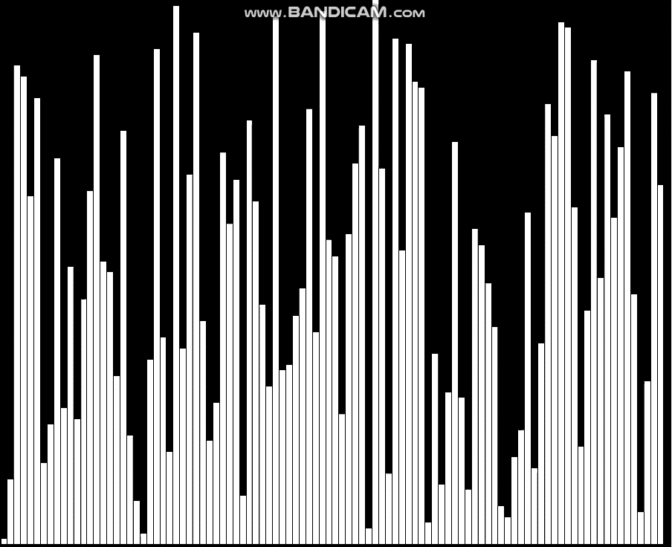
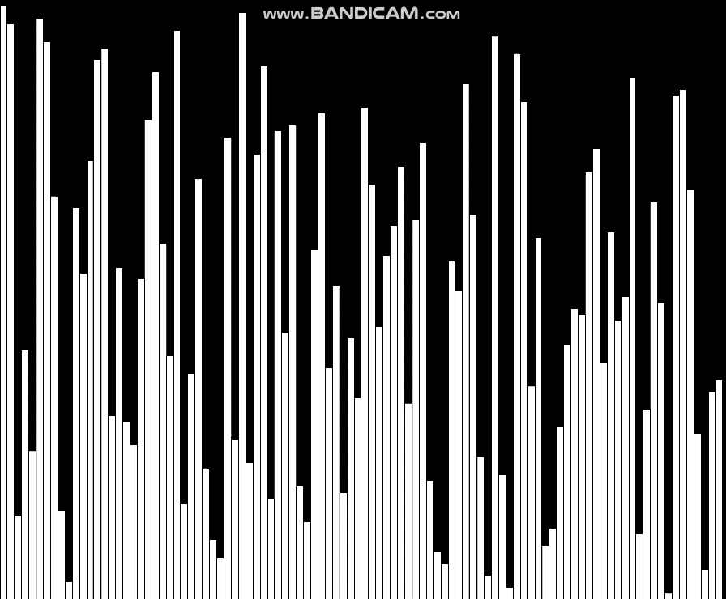
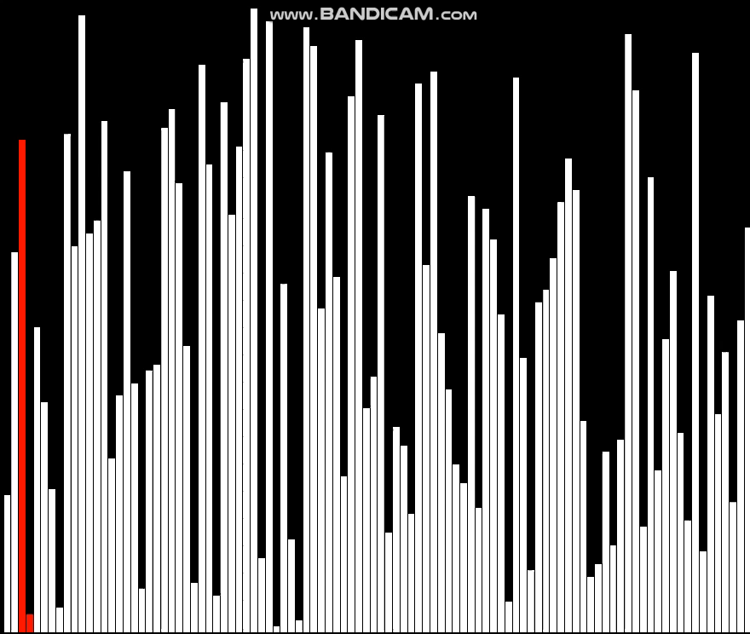
Интерактив! Угадайте сортировки.

Slide 12
Спасибо за внимание!

